Slide 1

酒店客房管理系统
班级：********
学号：********
姓名：********

Slide 2
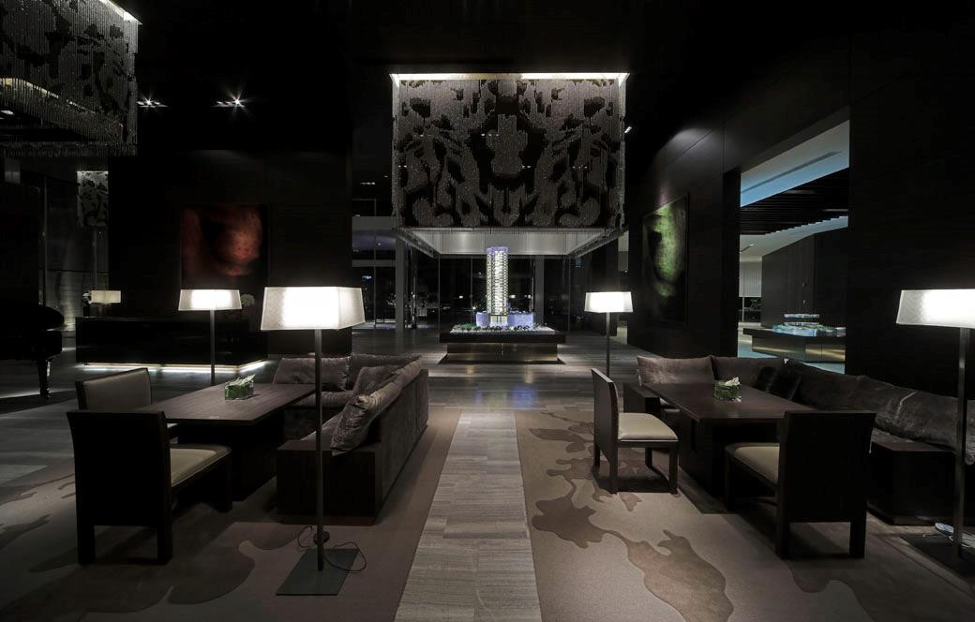
目录
#1
#2
陈述需求
需求分析
#3
#3
#4
系统建模
个人总结

Slide 3
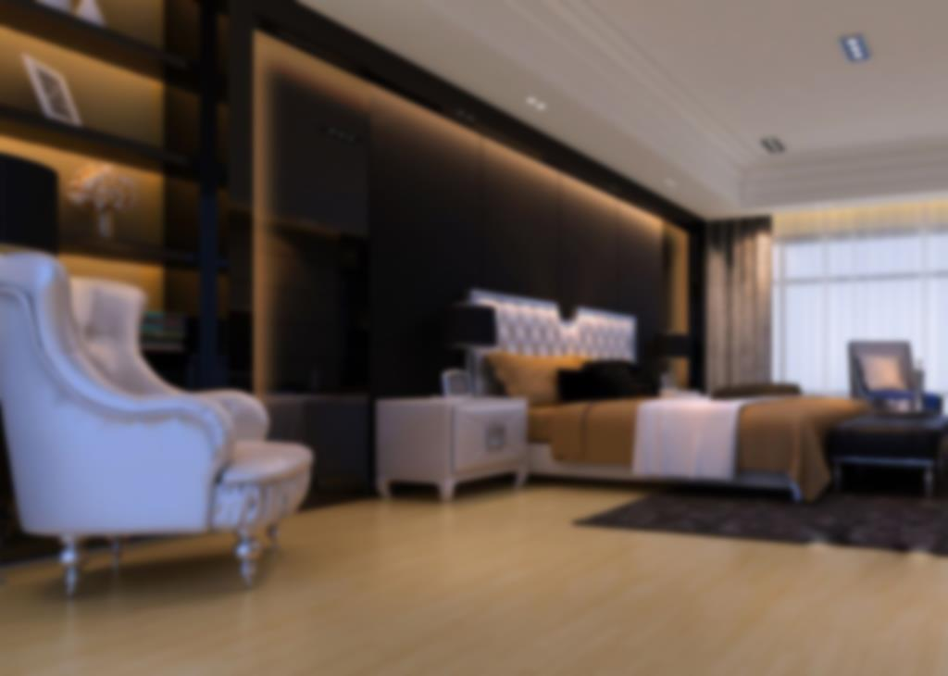
#1
陈述需求
随着科技发展，传统的管理模式已不适应现代酒店管理的发展，利用新的计算机网络技术来处理宾馆酒店经营数据，已经成为提高企业管理高效、改善服务的关键。根据酒店的经营模式，分别对前台接待人员和酒店管理人员作主要的系统功能分析，完成顾客预订房间住宿登记以及退宿结账等功能。

Slide 4
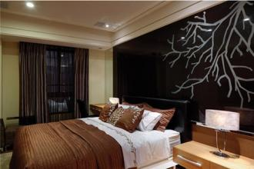
#2
需求分析
· 接待员可以处理各类客人的预定请求，预订可以通过各种方式，如电话、E-mail。
· 当客户实际入住时，接待员需要及时输入客户信息，以便今后查询。
· 接待员可以根据各种信息查询客人是否入住以及入住情况。
· 接待员进行收费管理，包括入住时的定金，各类其他消费情况和最终结账管理。
· 管理能够输入客房信息，包括每间客房的大小级别、地理位置、预设租金等信息。
· 管理员能够对客房信息进行查询，及时掌握客房情况，并且协助做出决策。
· 管理员能够对前台操作员进行管理，设置前台操作员的密码和基本信息。
· 管理员将进行各类信息进行统计

Slide 5
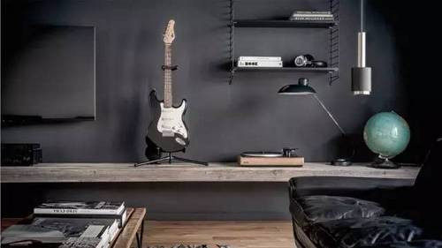
#3
#3
管理员用例图
系统建模
接待员用例图
创建系
统用例模型

Slide 6
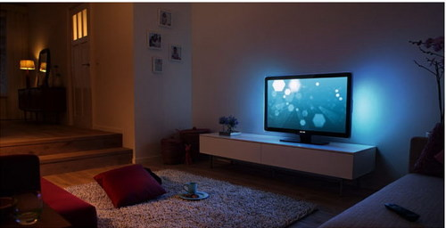
系统类图
创建系
统静态模型

Slide 7
接待员住宿登记序列图
创建系
统动态模型

Slide 8
接待员住宿登记协作图
创建系
统动态模型

Slide 9
接待员退宿结账序列图
创建系
统动态模型

Slide 10
接待员退宿结账协作图
创建系
统动态模型

Slide 11
客人
管理员
酒店客房管理活动图
创建系
统动态模型

Slide 12
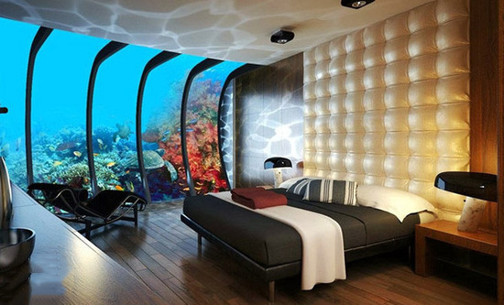
客房状态图
创建系
统动态模型

Slide 13
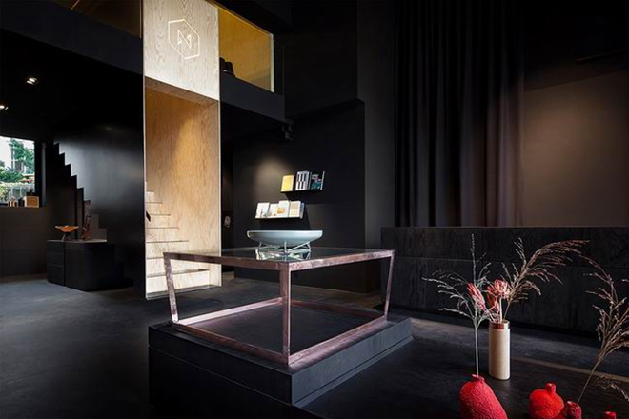
系统构件图
系统部署图
创建系
统部署模型

Slide 14
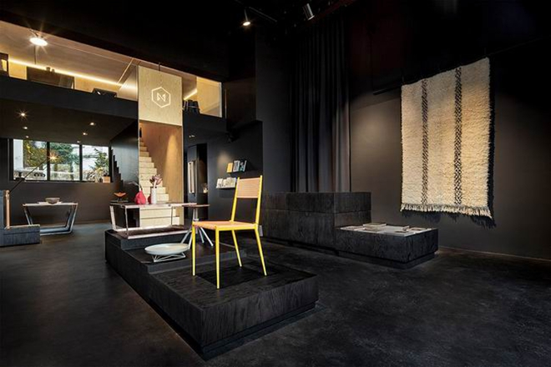
#4
个人总结
在我看来，UML是一种定义良好、易于表达、功能强大且普遍适用建模语言。融入软件工程领域的心思想、新方法和新技术，作用域不限于支持面向对象的分析和设计，也不单纯是一种方法，仅仅是一组符号而已，它可以对任何具有静态机构和动态行为的系统进行建模，所以我现在很喜欢UML，在今后的学习中，我还会进一步对该模型的学习，因为它方便、简洁、干净、清爽，直观形象，把整个软件系统的开发流程都融入进去。

Slide 15
THANK YOU!

